Slide 1
COORDINACIÓN GENERAL DE SERVICIOS PUBLICOS MUNICIPALES DIRECCION DE MANTENIMIENTO DE VIALIDADES Y PAVIMENTOS INFORME SEMANAL DE ACTIVIDADES SEMANA DEL DE 22 MAYO AL 26 DE MAYO DEL 2017
LOS PUESTOS: C. AZUCENA ENTRE C. JAZMIN Y C. MIRASOL, C. JAZMIN ENTRE C. CEREZA Y AZUCENA,C. CHIRIMOYA ENTRE C.AZUCENA Y C. CEREZA,C.CHIRIMOYA ENTRE C. CEREZA Y NISPERO.
LOMA BONITA: C. AHUEHUETES ENTRE RIO VERDE Y RIO TUXCACUEXCO,C. AHUEHUETES ENTRE RIO VERDE Y RIO TUXPAN,C. RIO TUXPAN ENTRE C. AHUEHUETES A AV. TABACHINES,C. AHUEHUETES ENTRE RIO TUXPAN Y C. RIO MEXQUITIC.
LA MICAILITA: C. SANTA ROSA ENTRE C. CHAPALA A SANTA RITA,C.SANTA INES ETRE CARR. CHAPALA A SANTA ANITA .
LA CAPACHA: CALZADA LOMAS ENTRE AV. NIÑOS HEROES Y CALZADA XOCHIMILCO.
BACHEO EN EMPEDRADO

Slide 2
COORDINACIÓN GENERAL DE SERVICIOS PUBLICOS MUNICIPALES DIRECCION DE MANTENIMIENTO DE VIALIDADES Y PAVIMENTOS INFORME SEMANAL DE ACTIVIDADES SEMANA DEL DE 22 MAYO AL 26 DE MAYO DEL 2017
BACHEO ASFALTO CALIENTE
HACIENDA SAN JOSE: AV. PAROTA, C. NOGAL Y C. NOGAL,C. ARTICULO , 5 DE FEBRERO ,SANTOS DEGOLLADO Y C. VALLE DE LA MISERICORDIA .
CENTRO: C.ING TELLO, TOPE EN LA CALLE ZALATITAN AL CRUZE CON HUERTAS Y C. JALISCO .
LAS JUNTAS : C. C. SAN JUAN TEATRO DE LAS AMERICASY AV. PASEO CERRO DEL CUATRO, JUAN JOSE SEGURA . TOPES EN CALLE RIVERA,C.CARDENAL Y C. MOJONERA.
MIRAVALLE: AND. MANUEL VIAR.
LAS TERRAZAS: C. LOMA MIRAVALLE.

Slide 3
COORDINACIÓN GENERAL DE SERVICIOS PUBLICOS MUNICIPALES DIRECCION DE MANTENIMIENTO DE VIALIDADES Y PAVIMENTOS INFORME SEMANAL DE ACTIVIDADES SEMANA DEL DE 22 MAYO AL 26 DE MAYO DEL 2017
MATERIALES UTILIZADOS Y M2 REPARADOS
ASFALTO CALIENTE: 65TON
BACHEANDO UN TOTAL DE:493 M
BACHEO EN EMPEDRADO: 586 M

Slide 4
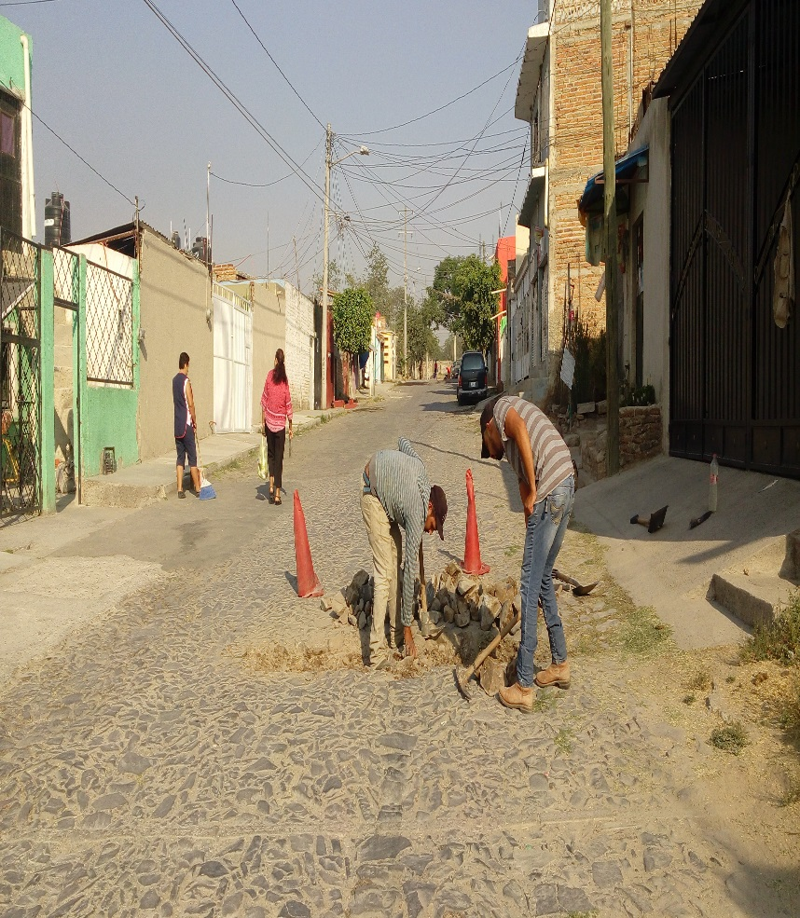
COORDINACIÓN GENERAL DE SERVICIOS PUBLICOS MUNICIPALES DIRECCION DE MANTENIMIENTO DE VIALIDADES Y PAVIMENTOS INFORME SEMANAL DE ACTIVIDADES SEMANA DEL DE 22 MAYO AL 26 DE MAYO DEL 2017
BACHEO EN EMPEDRADO

Slide 5
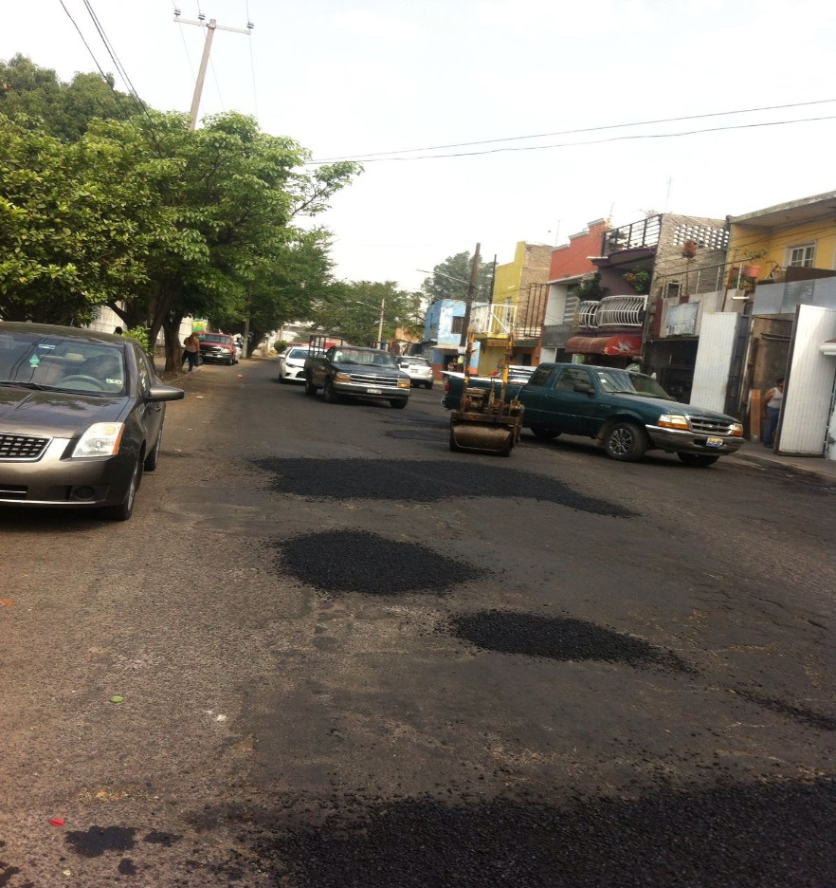
COORDINACIÓN GENERAL DE SERVICIOS PUBLICOS MUNICIPALES DIRECCION DE MANTENIMIENTO DE VIALIDADES Y PAVIMENTOS INFORME SEMANAL DE ACTIVIDADES SEMANA DEL DE 15 MAYO AL 19 DE MAYO DEL 2017
BACHEO EN ASFALTO CALIENTE

